Slide 1
디자인 콘셉트
13
웹 기획 : 성공적인 웹사이트의 첫 번째 조건

Slide 2
학습목표
디자인 콘셉트를 정의하는 방법론을 알아본다.
키워드로 정의하는 방법과 이미지 맵 방법을 실습해본다.
여러 가지 디자인 전략을 이해하여 적용해본다.

Slide 3
목 차
웹 디자인을 할 때 갖추어야 할 요건
디자인 콘셉트
아이덴티티 디자인
색채 계획

Slide 4
01 웹 디자인을 할 때 갖추어야 할 요건
웹 디자인을 할 때 갖추어야 할 요건
기본을 확실하게 알아야 한다
전혀 보지 못했던 새로운 디자인을 창조하려면, 창작의 밑거름이 될 수 있는 기본적인 경험을 충분히 겪어보아야 한다.
아주 간단하고 기본적인 디자인일지라도 그에 충실하도록 최선을 다해야 한다.
때로는 기본에 충실한 디자인이 더 많은 감흥을 불러일으키기도 한다.
많이 보고 많이 느낀다
디자이너라면 영역을 구분 짓지 말고, 새로운 것은 무조건 경험해서 그 경험이 디자인의 요소가 될 수 있도록 축적해놓아야 한다.
웹 디자이너라고 해서 꼭 웹 사이트 디자인에 시각적 범주를 국한시킬 필요는 없다. 모든 영역의 디자인이 참고 요소가 될 수 있다.

Slide 5
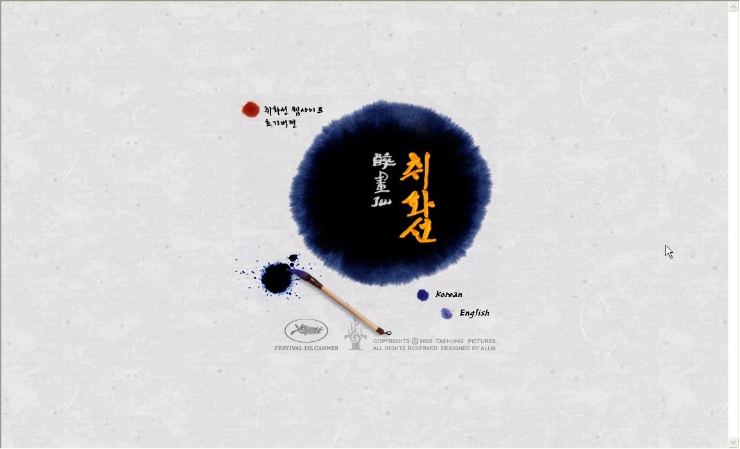
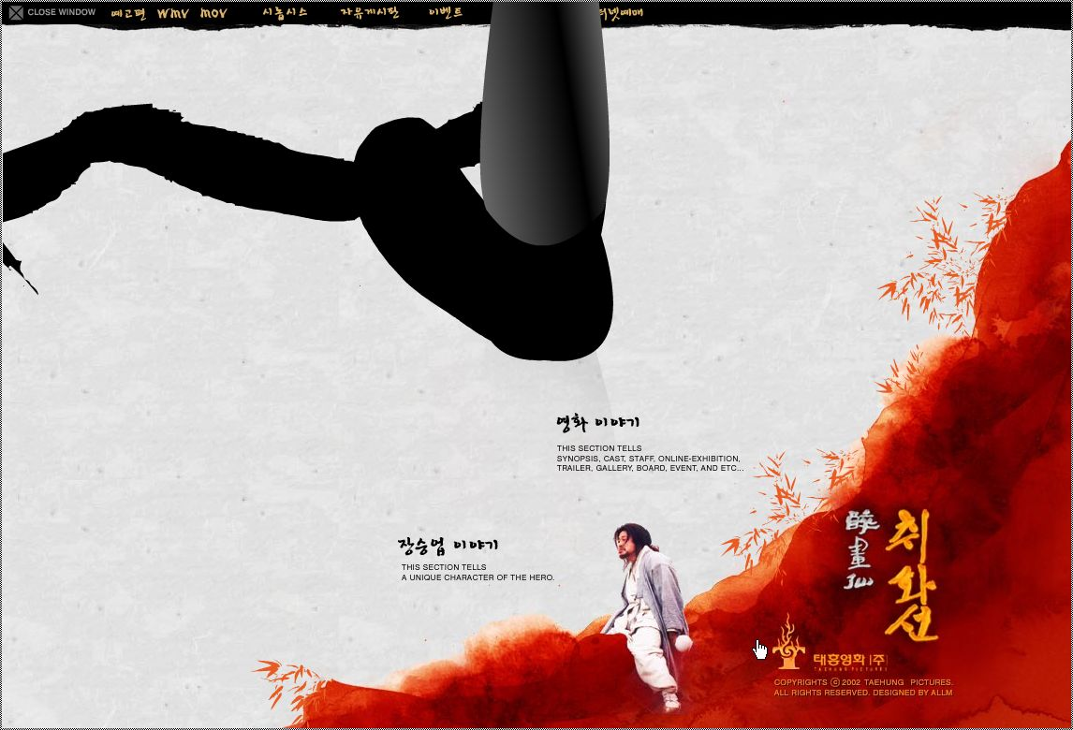
01 웹 디자인을 할 때 갖추어야 할 요건
[사례 13-1] 오프라인의 디자인 요소를 웹 디자인에 활용한 사이트
취화선`(http://www.chihwaseon.com)
오프라인 디자인 요소를 웹 디자인에 활용한 사례로 우리나라 영화 사이트의 격을 한층 높이는 데 기여하였으며, 해외에서도 인정받은 유명한 웹 사이트다.
화선지의 질감, 먹을 머금은 붓의 농담 표현, 번지는 효과, 붓으로 쓴 듯한 글씨, 과감한 사선 레이아웃 등 웹 사이트의 모든 구성 요소가 일관적으로 연결되어 있다.

Slide 6
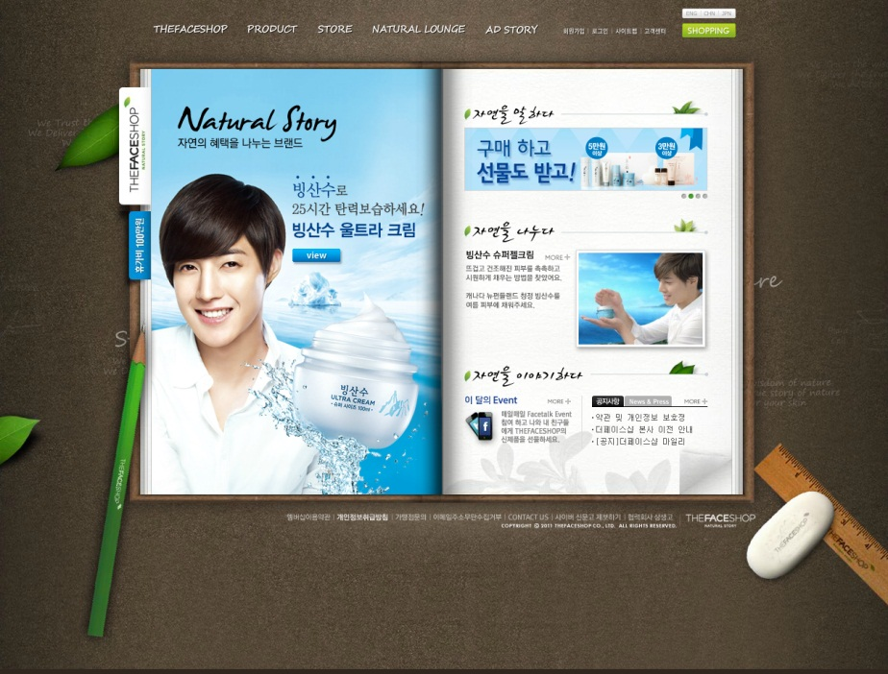
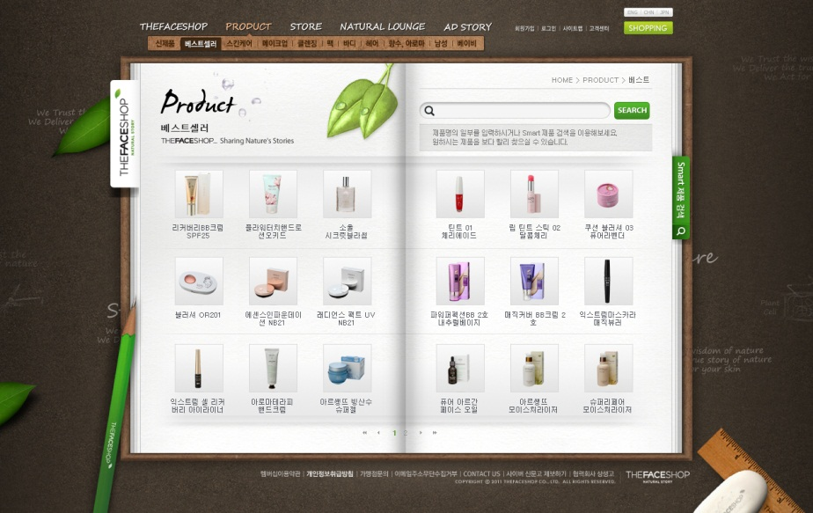
01 웹 디자인을 할 때 갖추어야 할 요건
[사례 13-1] 오프라인의 디자인 요소를 웹 디자인에 활용한 사이트
더페이스샵(http://www.thefaceshop.com)
다이어리의 구성을 활용하여 만든 더페이스샵의 웹 사이트는 오프라인 디자인 요소를 웹 디자인에 활용한 감각적인 웹 사이트 사례다.
실제 오프라인에서 책상 위에 놓인 다이어리를 그대로 옮겨놓은 듯한 묘한 분위기를 풍긴다.

Slide 7
01 웹 디자인을 할 때 갖추어야 할 요건
실습과제
웹 디자인을 할 때 갖추어야 할 다른 요건이 있는지 조사해보자.

Slide 8
02 디자인 콘셉트
디자인 콘셉트의 정의 방법
디자인 콘셉트(Design Concept)를 정의하려면 디자인 결과물에 대해 클라이언트(client)와 제작자간에 커뮤니케이션이 잘 이루어져야 한다.
클라이언트가 요구하는 디자인을 파악하는 것이 쉽지 않고, 같은 말이 다른 의미로 받아들여질 가능성도 있기 때문이다.
커뮤니케이션의 어려움을 풀어나가기 위한 방법으로 “키워드”와 “이미지 맵”을 활용하여 디자인 콘셉트를 정의하여 커뮤니케이션하는 방법이 있다.
키워드
디자인으로 표현하고 싶은 느낌의 단어와 사물을 쭉 나열해보고, 그 단어와 사물에서 느낄 수 있는 이미지를 콘셉트로 정의한다.
키워드를 사용하는 방법은 이미지가 전달해주는 감성적인 부분을 단어로 표현하여 콘셉트에 더 정확하게 다가가는 데 도움이 된다.
키워드로는 형용사나 감성을 표현하는 단어가 주로 사용된다.
예) 도시적-전원적, 단순-다채로움, 시원-따뜻

Slide 9
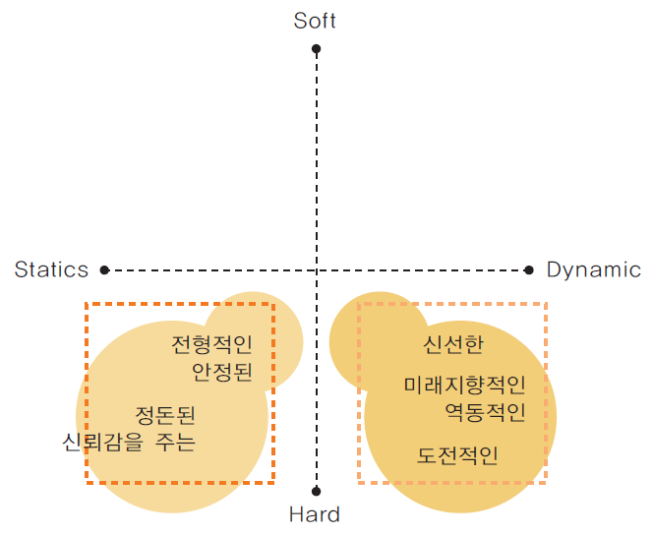
02 디자인 콘셉트
디자인 콘셉트의 정의 방법
이미지 맵(Image Map)
디자인 요소의 방향을 맵에 그려 전체적인 이미지를 추출하는 방법이다. 또한 유사 경쟁 사이트와 이미지를 비교해보거나 차별화 방안을 모색하기 위해 활용하기도 한다.
예) 이미지 맵의 활용
[그림 13-6] 이미지 맵을 활용한 콘셉트 도출

Slide 10
02 디자인 콘셉트
디자인 콘셉트의 정의 방법
본격적인 디자인 제작에 착수하기 전에 반드시 디자인에 관한 프로토타입(prototype)을 만들어 프레젠테이션(presentation)하고, 클라이언트나 관리자의 승인을 얻는다. 또한 제작 구성원 간의 합의를 구하는 것이 바람직하다.
디자인 콘셉트를 정의할 때의 점검 사항
아웃, 색상, 표현 기법 등이 웹 사이트의 내용과 사용자의 특성에 적합한가
동작(Feel Design)을 무리 없이 담아내고 있는가
디자인의 독창성이 있는가
문자 정보를 표현하기 위한 결정은 타당한가
전체적으로 조화로운가
구현상의 문제점은 없는가
브랜드 아이덴티티(Brand Identity)가 있는가

Slide 11

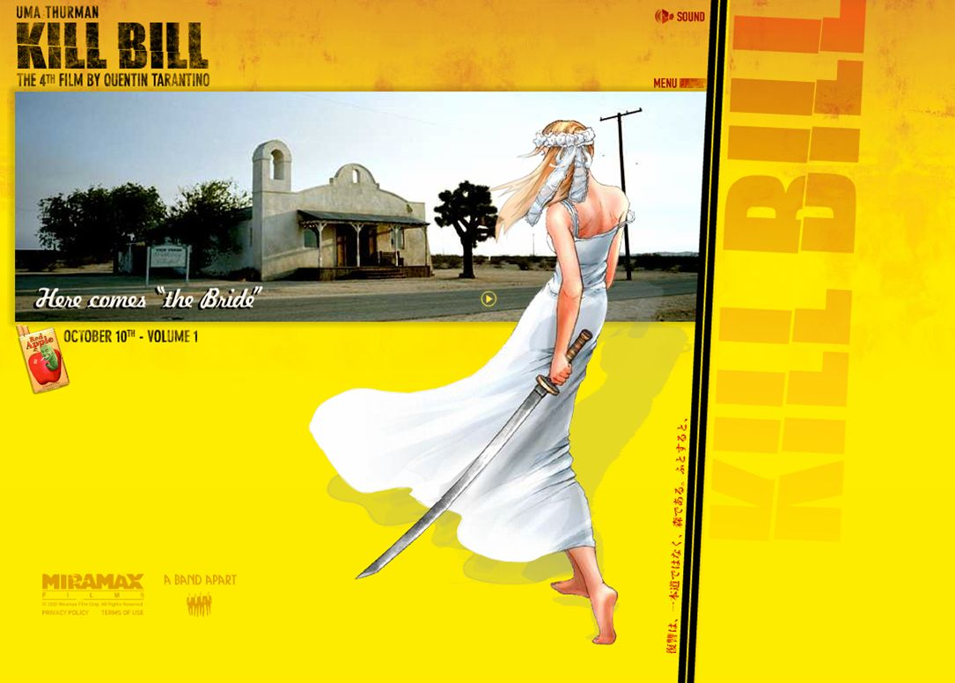

02 디자인 콘셉트
디자인 콘셉트의 정의 방법
[사례 13-2] 일관된 콘셉트가 사이트 전반에 효과적으로 적용된 웹 사이트
킬빌(Kill Bill)
칼과 칼자국이라는 일관된 콘셉트를 효과적으로 표현한 영화 킬빌의 웹 사이트다.
킬빌의 콘셉트를 표현하는 단어를 유추해보면 사무라이, 검, 노란 트레이닝복, 칼, 투포환, 피, 상처, 칼자국, 복수, 죽음, 동양적인 등이다.

Slide 12
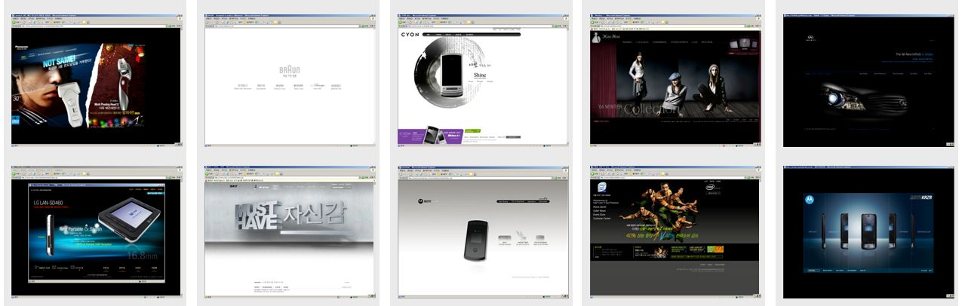
02 디자인 콘셉트
[사례 13-3] 키워드를 이용한 웹 사이트 콘셉트 정의 방법
콘셉트 정의 절차
① 표현하고 싶은 핸드폰의 느낌과 단어들을 쭉 나열해본다.
② 유사 웹 사이트의 디자인을 캡처하여 비슷한 느낌의 그룹으로 분류해본다.
[그림 13-11] 유사한 그룹으로 분류

Slide 13
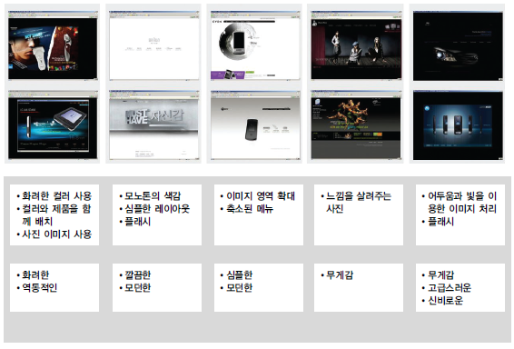
02 디자인 콘셉트
콘셉트 정의 절차
③ 각각의 그룹이 풍기는 분위기와 사용된 표현 방법에 대해서 분석해본다.
[그림 13-12] 웹 사이트의 분위기와 사용된 표현 방법 분석

Slide 14
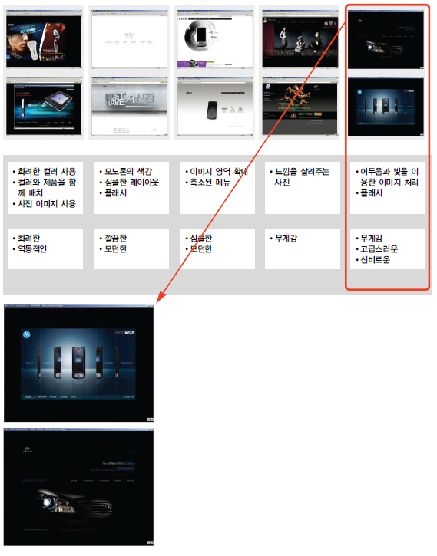
02 디자인 콘셉트
콘셉트 정의 절차
④ 표현하고자 했던 분위기와 가장 가깝다고 생각되는 그룹 하나를 선택하여 콘셉트를 정리해본다.
[그림 13-13] 가장 가까운 콘셉트 선택

Slide 15
02 디자인 콘셉트
[사례 13-3] 키워드를 이용한 웹 사이트 콘셉트 정의 방법
콘셉트 정리
모던하면서 고급스러운 느낌을 살리기 위하여 메인 컬러를 블랙(black)으로 정한다.
제품의 이미지를 돋보이게 하기 위해 이미지 영역을 넓히고, 그 외의 메뉴는 축소한다.
배경과 이미지 영역을 구분하지 않고 빛의 효과를 이용하여 신비로운 이미지를 부각시켜 제품의 느낌을 살린다.
이미지 영역에 플래시 애니메이션을 사용하여 동적인 느낌을 표현한다.
[사례 13-4] 이미지 맵을 이용한 웹 사이트 콘셉트 정의 방법
이미지 맵을 이용한 콘셉트 정의 방법은 전체적인 디자인 요소의 방향을 맵에 그려 이미지를 추출한다.
유사경쟁 사이트와 이미지를 비교해보거나 차별화 방안을 모색하기 위해 사용한다.

Slide 16
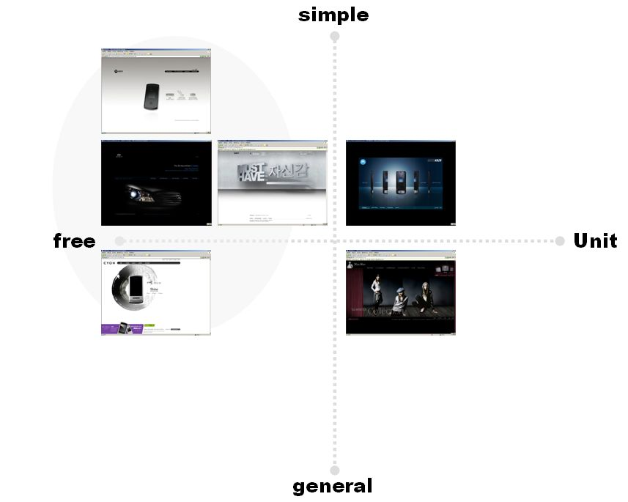
02 디자인 콘셉트
[사례 13-4] 이미지 맵을 이용한 웹 사이트 콘셉트 정의 방법
콘셉트 정의 절차
① 유사 경쟁 사이트와 이미지를 비교하기 위해 환경 분석을 실시한다. 디자인 요소(레이아웃, 컬러톤, 비주얼)들의 방향을 맵에 그려 이미지를 추출해본다.
[그림 13-14] 레이아웃 분석 실시

Slide 17
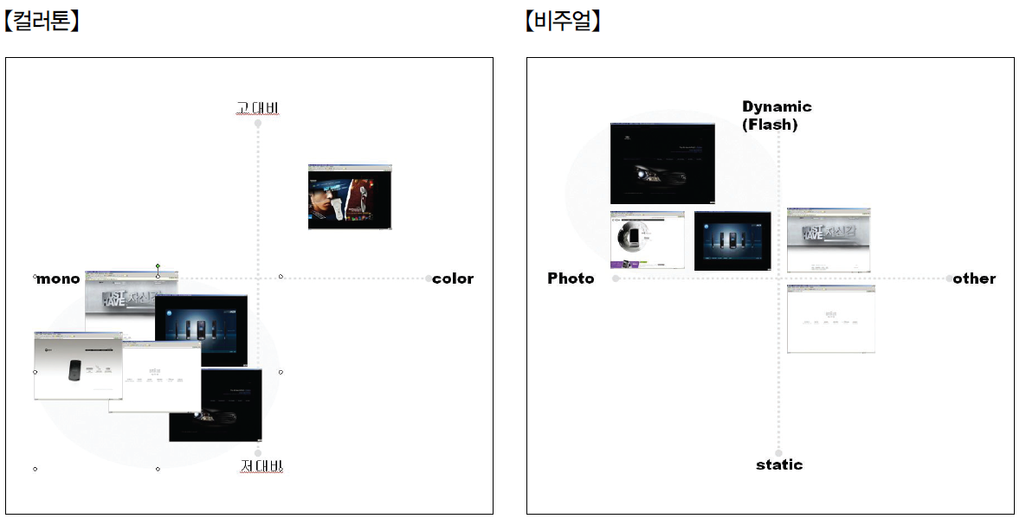
02 디자인 콘셉트
콘셉트 정의 절차
① 유사 경쟁 사이트와 이미지를 비교하기 위해 환경 분석을 실시한다. 디자인 요소(레이아웃, 컬러톤, 비주얼)들의 방향을 맵에 그려 이미지를 추출해본다.
[그림 13-15] 컬러톤 분석 실시
[그림 13-16] 비주얼 분석 실시

Slide 18
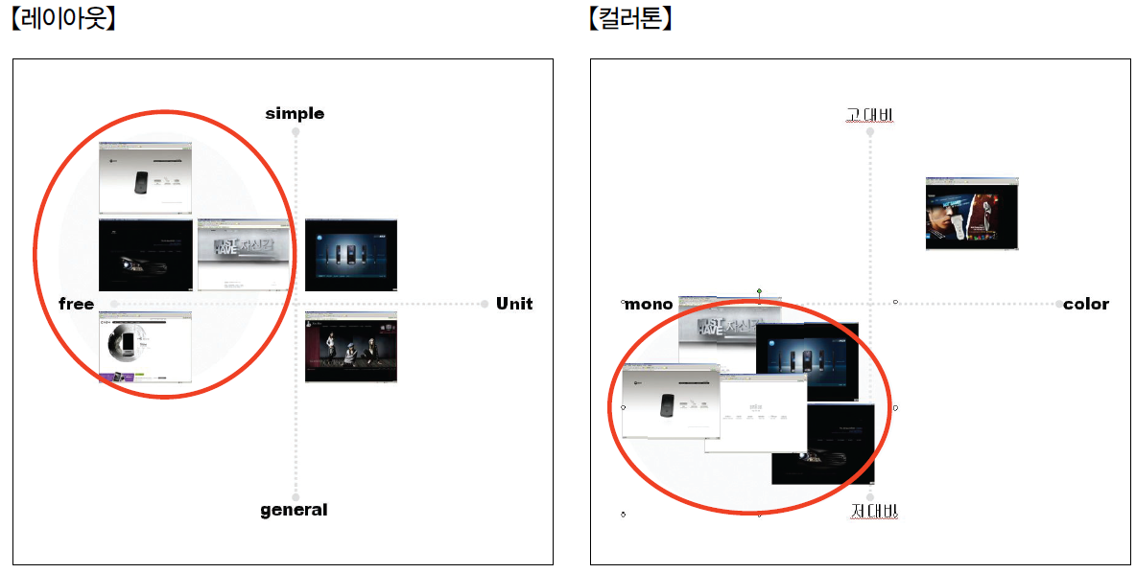
02 디자인 콘셉트
콘셉트 정의 절차
② 유사 경쟁사 사이트의 이미지 방향을 비교해가며 정의할 디자인 결과물의 이미지 방향을 이미지 맵에 표시해본다.
[그림 13-17] 레이아웃 이미지 맵 표시
[그림 13-18] 컬러톤 이미지 맵 표시

Slide 19
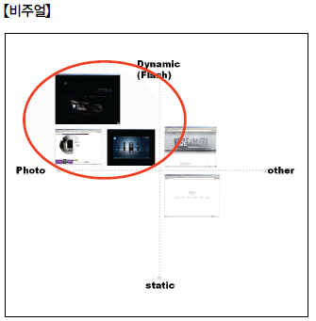
02 디자인 콘셉트
콘셉트 정의 절차
② 유사 경쟁사 사이트의 이미지 방향을 비교해가며 정의할 디자인 결과물의 이미지 방향을 이미지 맵에 표시해본다.
③ 차별화 방안을 생각해보며, 디자인 결과물의 이미지 방향을 콘셉트로 정리해본다
[그림 13-19] 비주얼 이미지 맵 표시

Slide 20
02 디자인 콘셉트
[사례 13-4] 이미지 맵을 이용한 웹 사이트 콘셉트 정의 방법
콘셉트 정리
① 레이아웃
네비게이션 영역을 축소화하고, 심플한 레이아웃으로 제품 이미지를 부각시킨다.
이미지 영역을 구분하지 않음으로써 제품의 비주얼적인 면을 강조한다.
② 컬러톤
투톤 또는 제한적인 컬러를 사용하여 전체적으로 모던한 느낌을 준다.
저대비 색상을 배치하여 차분하고 무게감이 느껴지도록 표현한다.
③ 비주얼
블랙 계열 배경을 사용하여 고급스러움을 살린다.
정적인 사진 이미지에 플래시 애니메이션을 추가하여 동적으로 표현한다.

Slide 21
02 디자인 콘셉트
실습 과제
다음의 제품 및 서비스를 홍보하는 웹 사이트의 디자인 콘셉트를 키워드 방법과 이미지 맵 방법을 사용하여 정의 해보자.
테마파크를 홍보하는 웹 사이트 디자인 콘셉트
예) 에버랜드, 롯데월드 등
키워드를 이용한 웹 사이트 콘셉트 정의
이미지 맵을 이용한 웹 사이트 콘셉트 정의
여성 화장품을 홍보하는 웹 사이트 디자인 콘셉트
랑콤, SK2 등
키워드를 이용한 웹 사이트 콘셉트 정의
이미지 맵을 이용한 웹 사이트 콘셉트 정의

Slide 22
02 디자인 콘셉트
실습 과제
의류 브랜드를 홍보하는 웹 사이트 디자인 콘셉트
예) 지오다노, GAP, 나인식스 등
키워드를 이용한 웹 사이트 콘셉트 정의
이미지 맵을 이용한 웹 사이트 콘셉트 정의
패밀리 레스토랑을 홍보하는 웹 사이트 디자인 콘셉트
예) TGI, 베니건스 등
키워드를 이용한 웹 사이트 콘셉트 정의
이미지 맵(Image Map)을 이용한 웹 사이트 콘셉트 정의

Slide 23
03 아이덴티티 디자인
아이덴티티 디자인의 정의
시각 디자인에 있어서 아이덴티티 디자인(Identity Design)은 주로 기업이나 단체를 위한 심볼 및 문자 체계를 포함하는 전체적인 시각 이미지 창조 작업을 뜻한다.
웹에서의 아이덴티티 디자인 방법
일관된 WI와 BI를 적용하라.
수직적/수평적 아이텐티티가 표현될 수 있도록 구현하라.
기업의 가치관이 표현될 수 있도록 하라.
로고와 일관된 아이텐티티를 적용하라.
브랜드 특성을 고려한 컬러 아이덴티티를 적용하라.
일관된 컬러 아이덴티티를 적용하라.

Slide 24
03 아이덴티티 디자인
웹에서의 아이덴티티 디자인 방법
일관된 WI와 BI를 적용하라
CI(Corporate Identity) 컨설팅 영역 중에서 가장 핵심이 되는 부분은 기업명, 로고, 심벌 마크WI/BI(Web Identity/Brand Identity)에서부터 기업이 지향하는 기업 이미지를 시각 요소로 표현해주는 비주얼 아이덴티티(Visual Identity)라고 해도 과언이 아니다.
비주얼 아이덴티티는 사용자에게 e브랜드를 구축하게 하는 직접적인 경험을 제공해준다.
[사례 13-5] 일관된 WI와 BI를 적용한 사이트
TIME(http://www.time.com)
오프라인과 온라인 이미지를 일관성 있게 디자인하여 웹 사이트 전체에 통일감을 주고 있다.

Slide 25
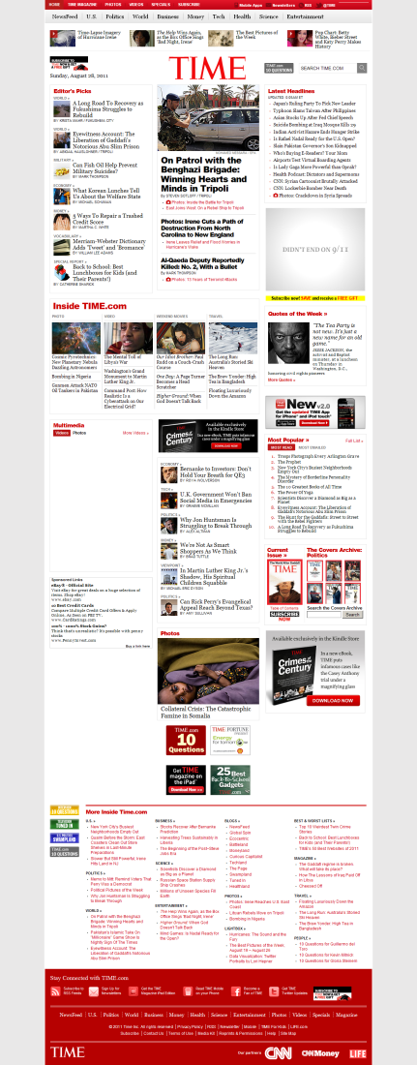
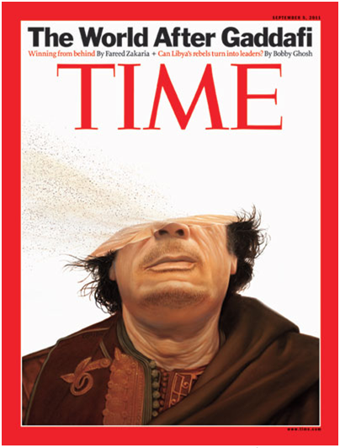
03 아이덴티티 디자인
TIME(http://www.time.com)

Slide 26
03 아이덴티티 디자인
웹에서의 아이덴티티 디자인 방법
수직적/수평적 아이텐티티가 표현될 수 있도록 구현하라
수직적/수평적 아이덴티티는 주로 사이트의 개수가 많은 다국적 기업의 웹 사이트나 대기업의 패밀리 사이트를 연계해서 제작할 때 나타난다.
패밀리 사이트의 유형은 수직적 확장 패밀리 사이트와 수평적확장 패밀리 사이트로 구분할 수 있다.
수직적 확장 패밀리 사이트
글로벌 기업과 로컬 기업 사이트의 확장 관계, 기업과 여러 계열사 사이트의 확장 관계에서 많이 볼 수 있다.

Slide 27
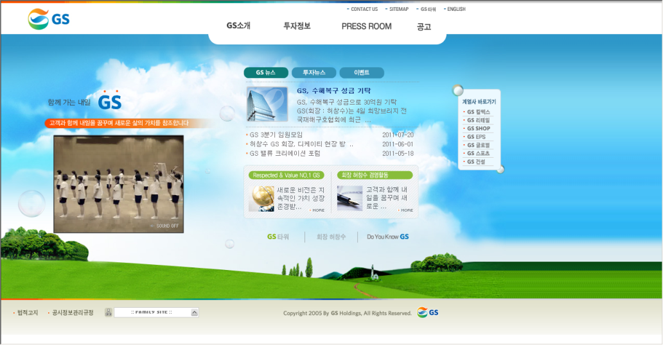
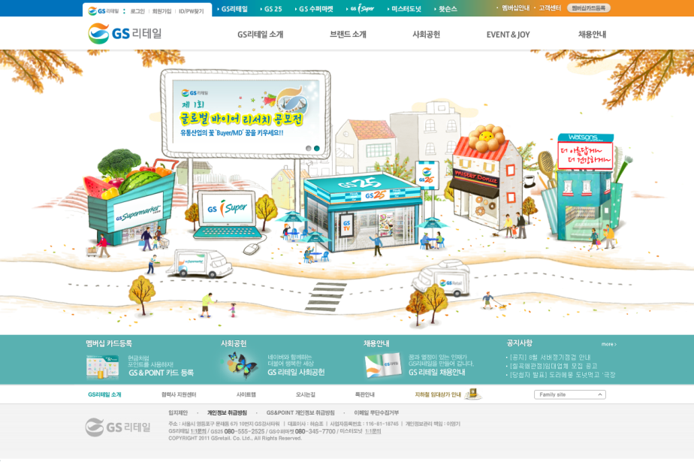
03 아이덴티티 디자인
[사례 13-6] GS그룹의 e브랜드가 구현된 수직적 아이덴티티
GS그룹의 웹 사이트와 패밀리 사이트
색상과 로고를 동일하게 사용하여 수직적 아이덴티티가 잘 표현되어 있다.
웹 사이트 리뉴얼 시 이전의 웹 사이트를 고려하여 웹 아이덴티티가 보여질 수 있도록 제작하였다.
[그림 13-22] GS그룹
[그림 13-23] GS그룹의 패밀리 사이트인 GS 리테일

Slide 28
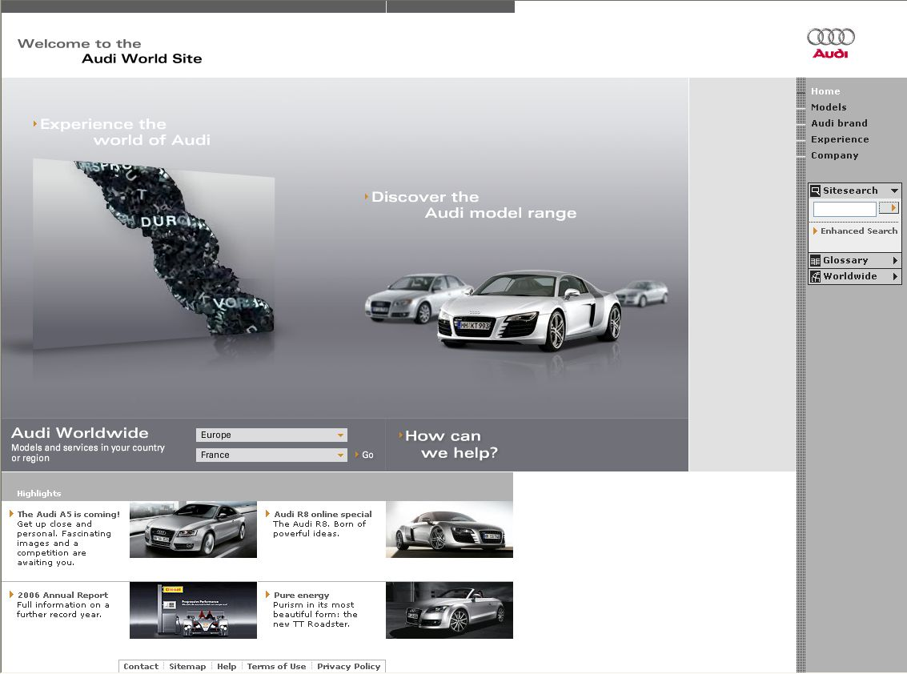
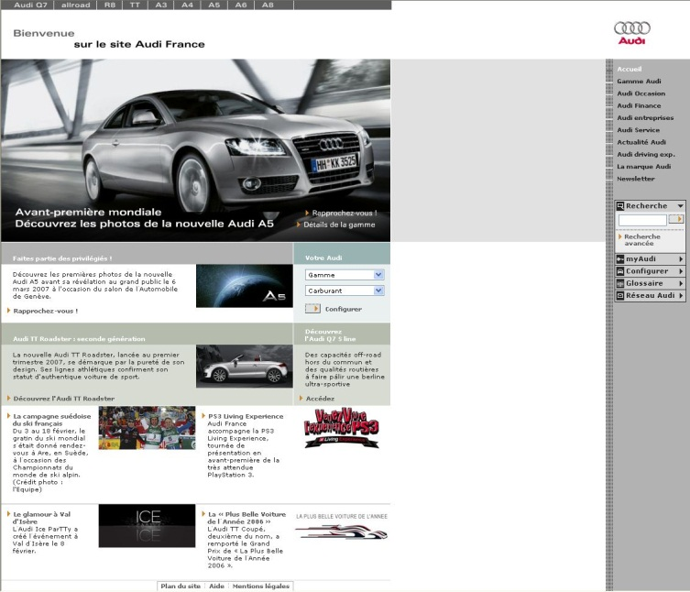
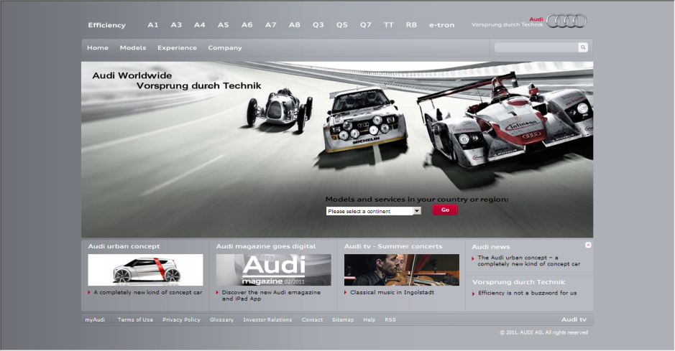
03 아이덴티티 디자인
[사례 13-6] GS그룹의 e브랜드가 구현된 수직적 아이덴티티
아우디 글로벌, 프랑스, 영국 웹 사이트
레이아웃, 컬러, 폰트 등을 동일한 포맷으로 하여 확실한 아이덴티티를 보여준다.
웹 사이트 리뉴얼 시 이전의 웹 사이트 디자인을 고려하여 웹 아이덴티티가 보여질 수 있도록 제작하였다.
아우디 프랑스 2007
아우디 글로벌 웹 사이트 2007
아우디 글로벌 웹 사이트 2011

Slide 29
03 아이덴티티 디자인
웹에서의 아이덴티티 디자인 방법
수평적 확장 패밀리 사이트
브랜드 사이트의 확장 관계에서 볼 수 있다.
수평적 확장 패밀리 사이트의 브랜드는 크게 제품 브랜드와 서비스 브랜드, 두 가지 정도로 나누어볼 수 있다.
수평적’이라는 것은 서로의 관계가 대등하고 독립적인 것을 의미한다.
브랜드 사이트는 모기업의 영향을 최소화하면서 해당 브랜드만의 독특한 아이덴티티를 제공하는 것이 무엇보다 중요하다.

Slide 30
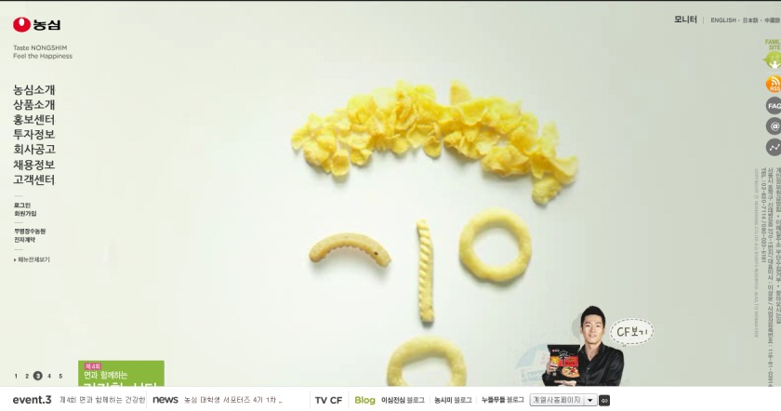
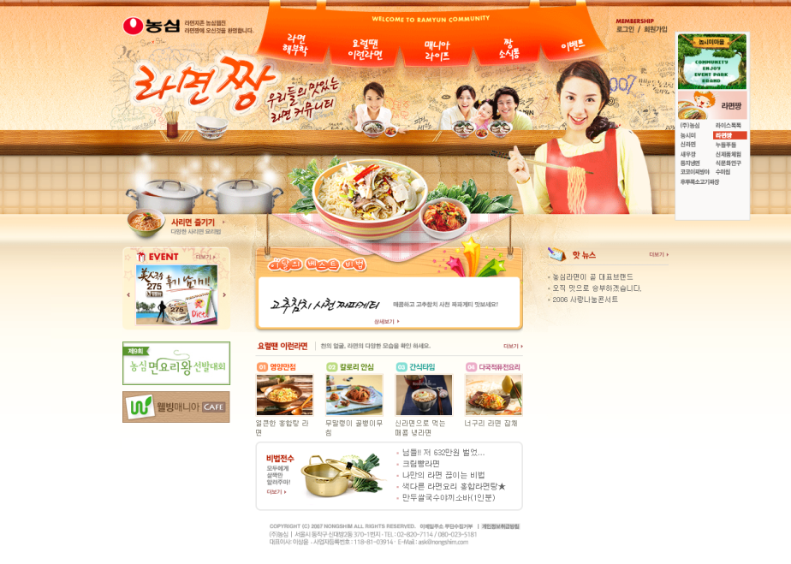
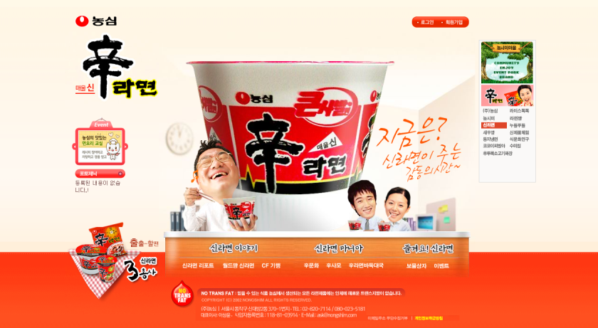
03 아이덴티티 디자인
[사례 13-7] 브랜드 사이트의 독립적인 아이덴티티
농심
농심의 브랜드 신라면과 라면 짱은 비즈니스적인 부모 사이트와 달리 각 브랜드 고유의 특성을 살려서 제작되었다.
[그림 13-29] 농심
[그림 13-31] 농심의 패밀리 사이트인 라면 짱
[그림 13-30] 농심의 패밀리 사이트인 신라면

Slide 31
03 아이덴티티 디자인
웹에서의 아이덴티티 디자인 방법
기업의 가치관이 표현될 수 있도록 하라
기업의 아이덴티티를 표현하고자 할 때는 그 기업의 가치관에 대한 깊은 이해와 성찰이 가장 중요하며, 이는 기업의 아이텐티티 표현의 기본 과정에 속한다.
기업의 가치관은 창업주의 창업 이념, 최고 경영자의 경영 철학 등을 근간으로 기업이 생성, 성장하며 축적된 기업 자체의 경험과 문화, 그리고 기업 구성원의 피드백이 더해져 정립된 기업 문화의 핵심이다.
대상 기업의 가치관은 동 회사의 아이덴티티를 표현할 때, 표현 방법 혹은 표현 요소를 선택하는 중요하고도 확실한 기준이 된다
특정 회사의 아이덴티티를 웹에서 구현하고자 할 때는 회사의 정신을 표현할 수 있는 가치관을 웹 사이트에 담는 것이 핵심 사항이다.

Slide 32
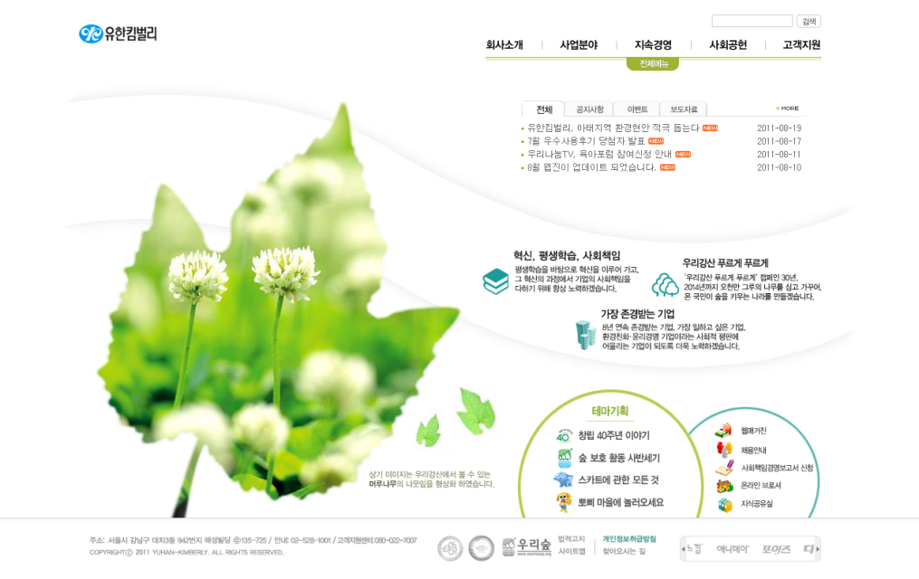
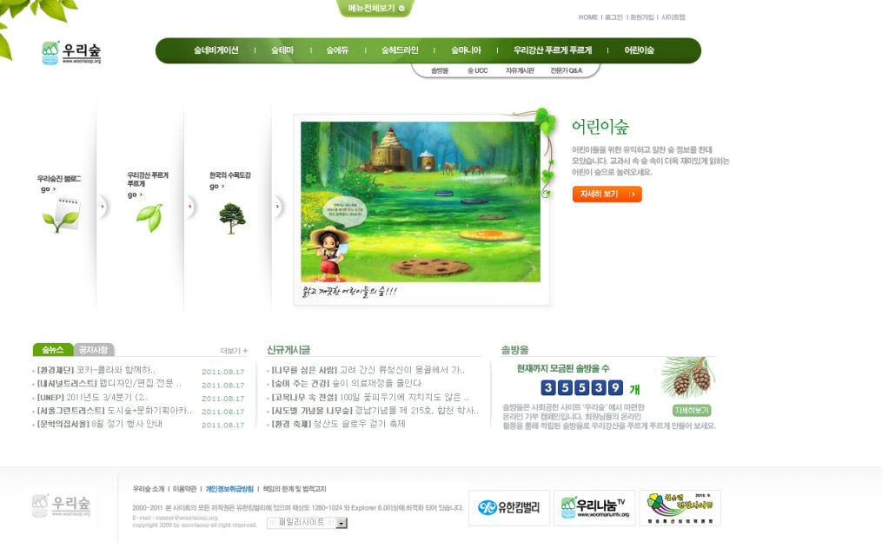
03 아이덴티티 디자인
[사례 13-8] 기업의 가치관이 표현된 사이트
유한킴벌리(http://www.yuhan-kimberly.co.kr)
유한킴벌리의 경영 이념은 환경을 중시하고 환경의 한 부분인 인간을 소중히 하는 사상을 그 이념으로 한다. ‘우리강산 푸르게 푸르게’라는 한결같은 메시지로 일관된 이미지를 광고하고 있는 기업이다.
특이한 점은 ‘사회공헌’이라는 콘텐츠를 운영하여 ‘우리강산 푸르게 푸르게’라는 슬로건을 통해 환경을 중요하게 여기는 기업의 이념이 담긴 콘텐츠를 모아서 보여주고 있다는 것이다.

Slide 33
03 아이덴티티 디자인
웹에서의 아이덴티티 디자인 방법
로고와 일관된 아이텐티티를 적용하라
컬러 콘셉트를 동일하게 적용하여 일관된 아이덴티티를 보여주려면, 컬러의 선택이 매우 중요하다.
컬러라는 시각 요소 하나만으로도 기업의 이미지를 대표할 수 있다.
컬러를 선택하는 기준 중에서 가장 안전한 방법은 기업의 로고나 심볼에서 사용한 색상을 선택하는 것이다.

Slide 34
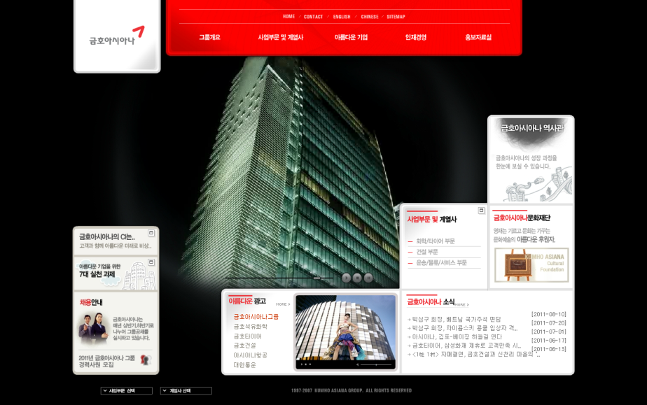
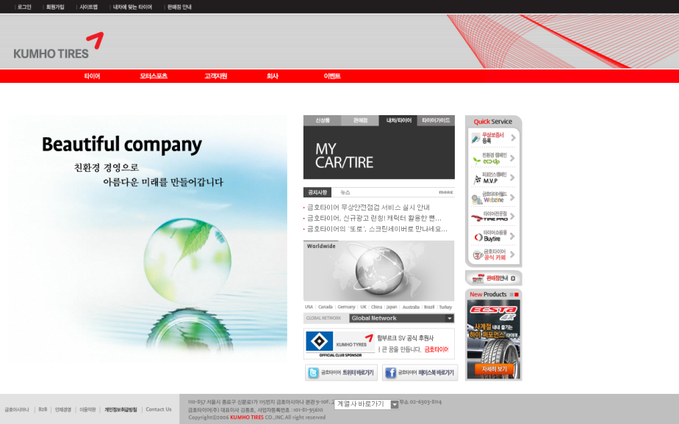

03 아이덴티티 디자인
[사례 13-9] 로고의 컬러와 일관된 컬러 아이덴티티의 예
금호그룹
금호그룹의 웹 사이트와 계열사의 홈페이지는 최근 바뀐 로고의 컬러를 메인 컬러로 사용하여 금호그룹 사이트의 아이덴티티를 강조하고 있다.
[그림 13-35] 금호그룹
[그림 13-36] 금호타이어
[그림 13-37] 금호그룹의 로고와 레드 컬러의 일관적인 사용

Slide 35
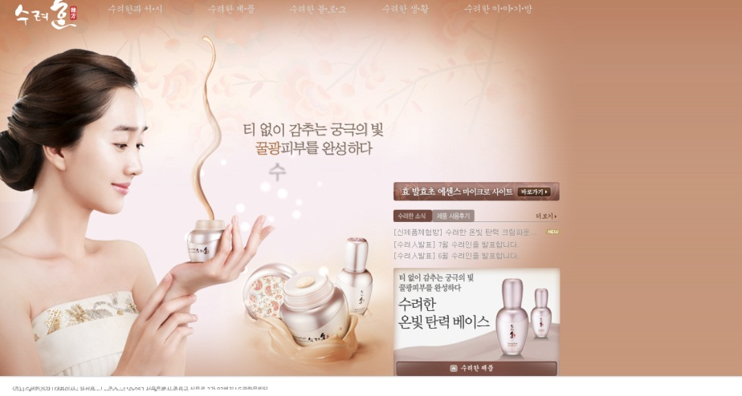
03 아이덴티티 디자인
웹에서의 아이덴티티 디자인 방법
브랜드 특성을 고려한 컬러 아이덴티티를 적용하라
컬러를 선택하는 다른 방법은 브랜드의 특성을 살릴 수 있는 컬러를 선택하는 것이다. 제품의 특성이라든지, 제품에서 사용된 컬러를 적용하여 브랜드 아이덴티티를 강조하는 방법이 있을 수 있다.
[사례 13-10] 제품 특성에 맞게 컬러 아이덴티티를 적용한 예
수려한
주재료인 한약의 컬러톤(브라운, 황토색 등)을 사용하여 컬러 자체에서 한방 화장품임을 강조하고 있다.

Slide 36
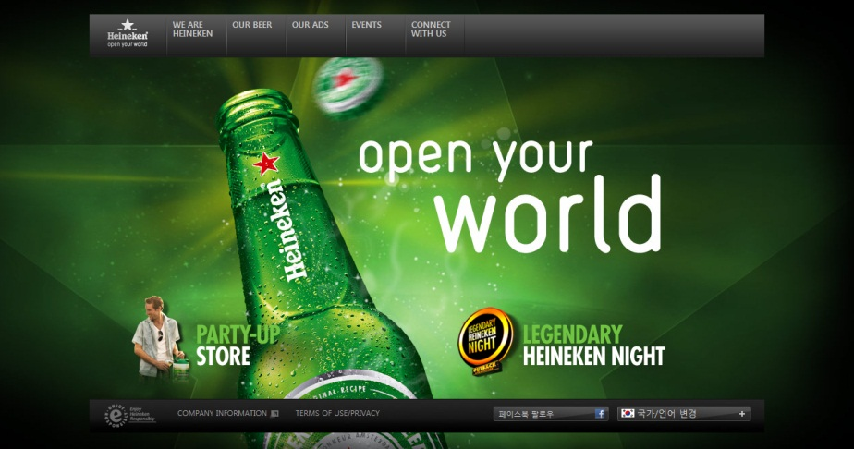
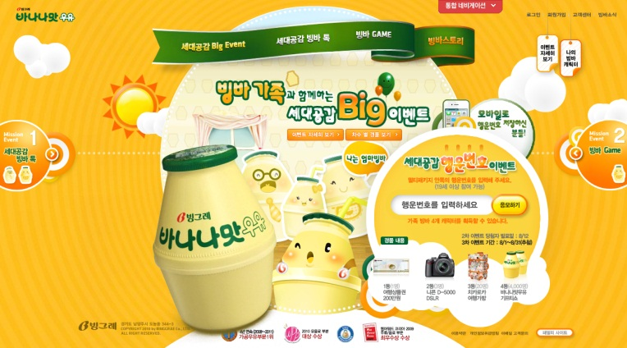
03 아이덴티티 디자인
[사례 13-10] 제품 특성에 맞게 컬러 아이덴티티를 적용한 예
하이네캔 웹 사이트
웹 사이트 메인 컬러를 제품의 컬러와 동일하게 사용하고 있다.
바나나맛 우유
바나나맛 우유 웹 사이트는 노란색 바나나 컬러를 웹 사이트 메인 컬러로 사용했다.

Slide 37

03 아이덴티티 디자인
웹에서의 아이덴티티 디자인 방법
일관된 컬러 아이덴티티를 적용하라
IBM 사이트는 예전부터 신뢰감을 전달해주는 블루(blue)톤의 컬러를 메인으로 사용하여 아이덴티티를 부각시키고 있다.
블루 계통의 다양한 색조로 구성한 반면 부분적으로 옐로우 계열의 색상을 포인트로 사용하였다.
[사례 13-11] 일관된 컬러 아이덴티티 예
IBM
블루 계통의 다양한 톤(tone)으로 구성된 IBM은 신뢰감 있는 컬러 배색을 사용한다.
제품의 신뢰감을 느낄 수 있도록 IBM 제품의 이미지와 어울리는 저채도의 블루톤을 메인 컬러로 사용하고, 검정색 바 스타일의 네비게이션을 유지하고 있다.
[그림 13-41] 신뢰감 있는 컬러 배색

Slide 38
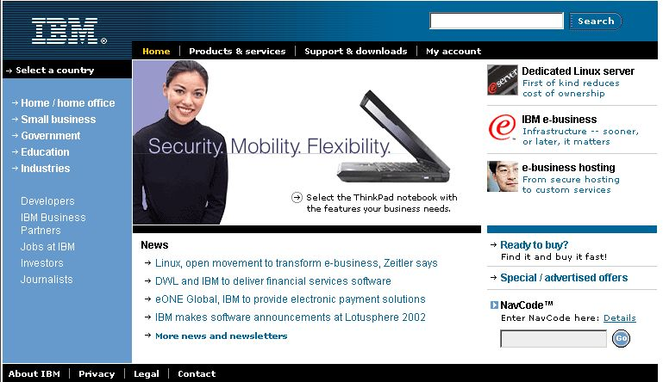
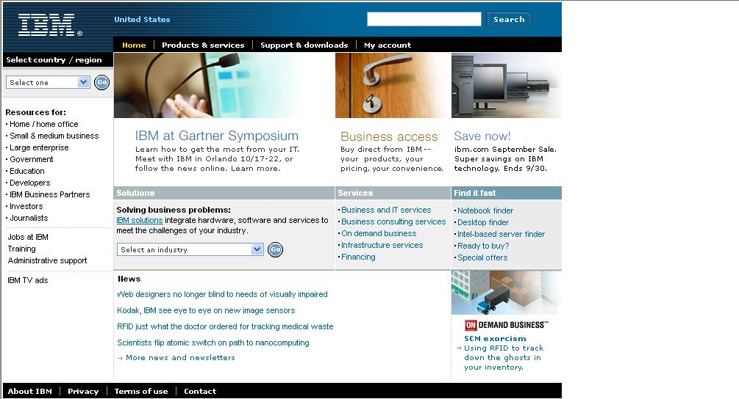
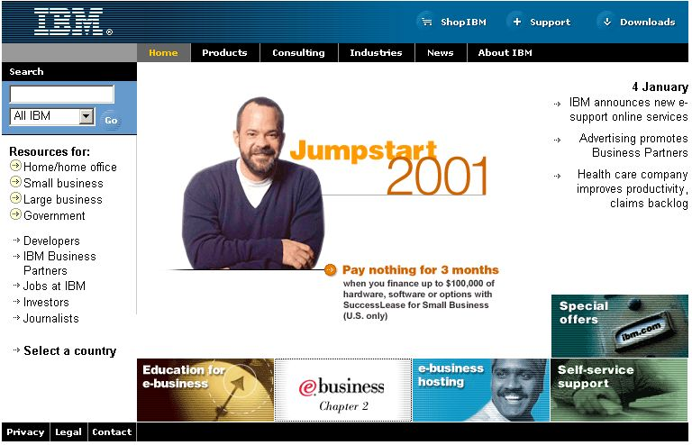
03 아이덴티티 디자인
[사례 13-11] 일관된 컬러 아이덴티티 예

Slide 39
03 아이덴티티 디자인
실습과제
다음의 사례를 알아보자.
일관된 WI와 BI를 적용한 아이덴티티 사례
수직적/수평적 아이텐티티 사례
기업의 가치관이 표현된 아이덴티티 사례
로고와 일관된 아이텐티티 사례
브랜드 특성을 고려한 컬러 아이덴티티 사례
일관된 컬러 아이덴티티 사례

Slide 40
04 색채 계획
색상을 이용한 배색의 특징
색조 배색 : 색조의 변화를 주제로 하는 배색, 색조 배색으로 컬러를 사용한 웹 사이트 디자인은 다채로운 변화감을 줄 수 있다.
유사 색상, 유사 배색 : 차분하고 정돈된 느낌을 전달해줄 수 있다.
유사 색상, 반대 색조 : 통일감이 느껴지면서 반대 색조로 표현한 부분은 강조되어 보인다.
보색 대비 배색 : 강조되어 보이면서 명쾌한 느낌이 전달된다.
맑은 느낌 : 선명한 이미지를 전달해준다.
탁한 느낌의 색조 : 차분한 이미지를 전달해줄 수 있다.

Slide 41
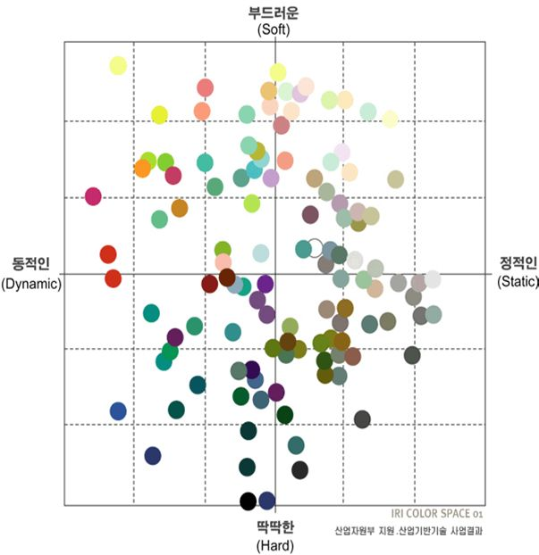
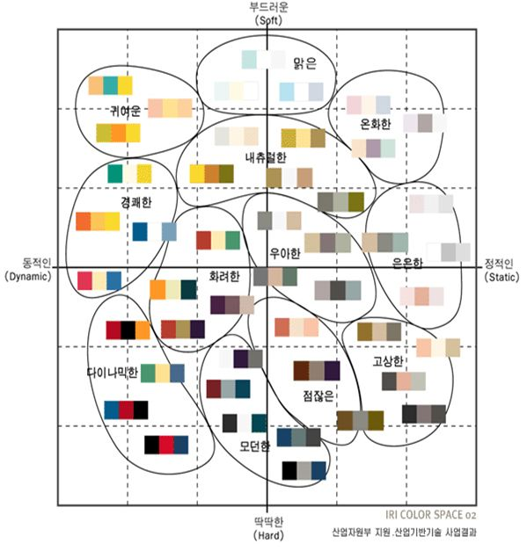
04 색채 계획
[그림 13-46] 단색 이미지 공간 (출처 : IRI 컬러 연구소)
[그림 13-47] 배색 이미지 공간 (출처 : IRI 컬러 연구소)

Slide 42
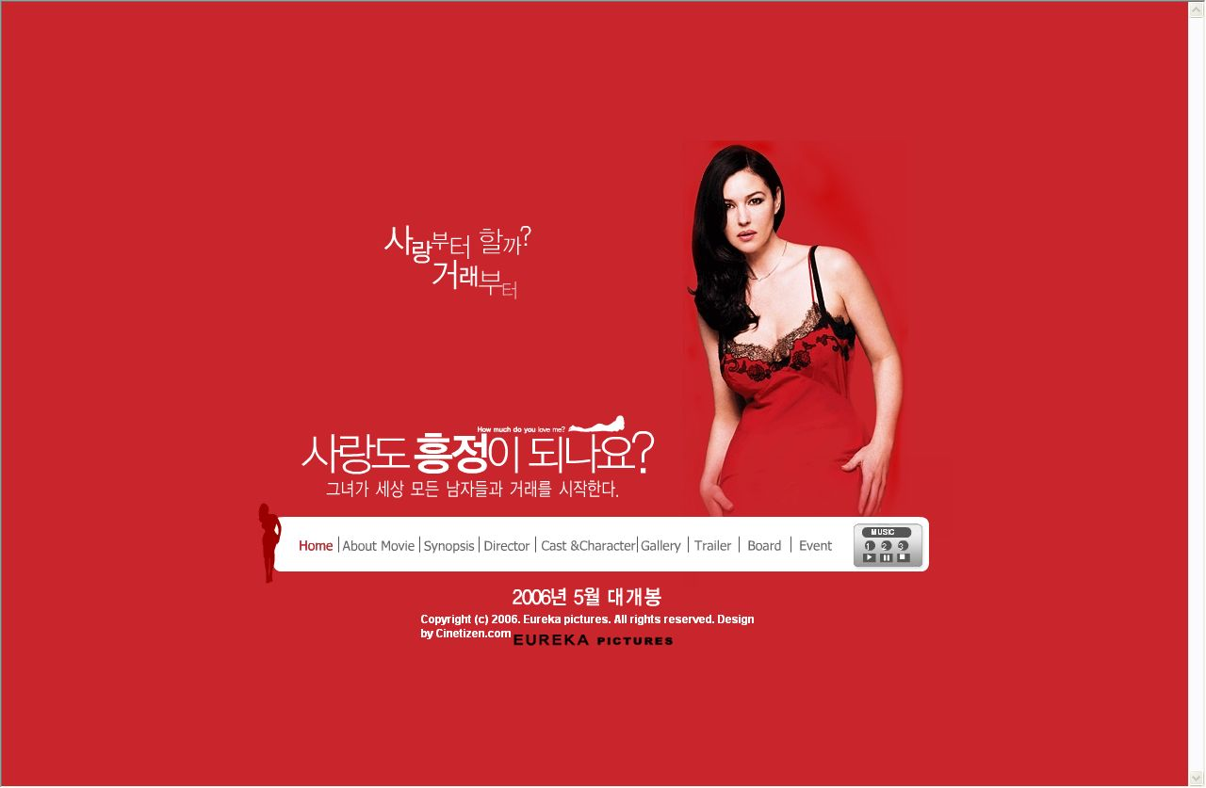
04 색채 계획
각 색상별 특징
빨간색
웹 사이트에서는 보통 빨간색을 서브 컬러나 액센트 컬러로 이용한다.
순색에 가까운 고채도의 빨간색은 단숨에 시선을 끄는 주목성이 있다

Slide 43
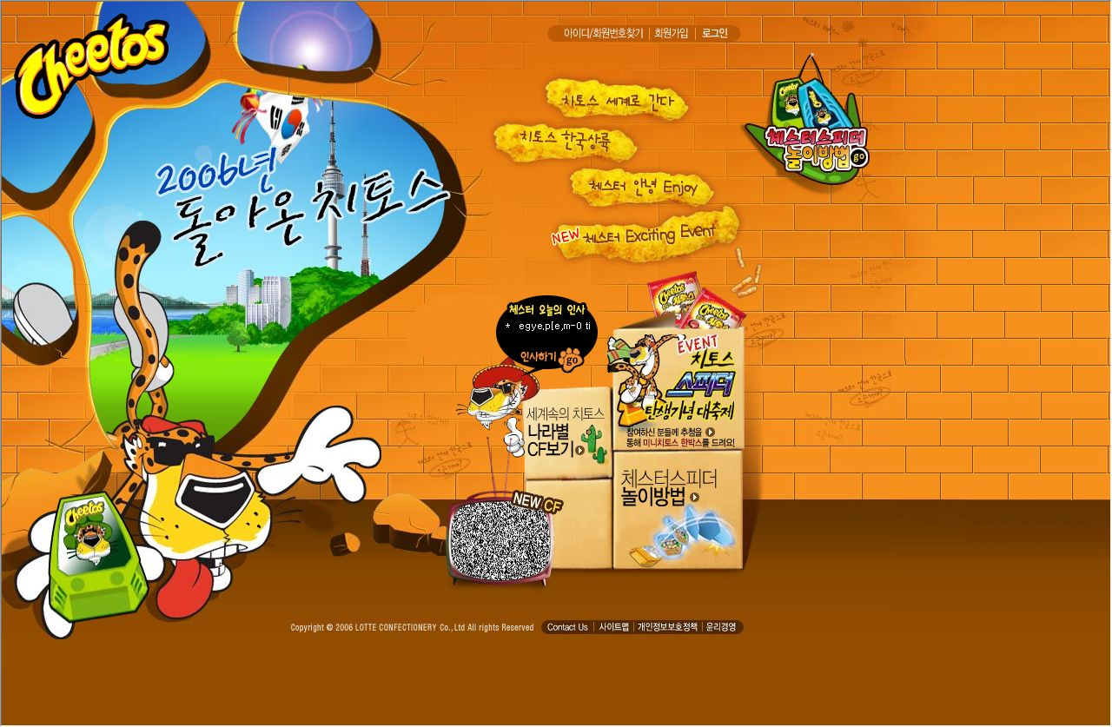
04 색채 계획
주황색
주황색은 활기차고 즐거운 인상을 준다. 개방적인 느낌의 주황색은 닫혔던 마음을 열게 하고 긍정적인 기분을 만들어준다.
동양인에게 주황색은 사랑과 행복을 의미한다. 스포티한 힘이 넘치는 주황색은 건강한 느낌을 주며, 식욕을 돋우어주기도 한다.
주로 사회성이 있는 사람들이 좋아하는 명랑한 색이다. 몇몇 나라의 승려는 주황색의 승복을 입기도 하는데, 겸손을 상징한다고 한다.

Slide 44
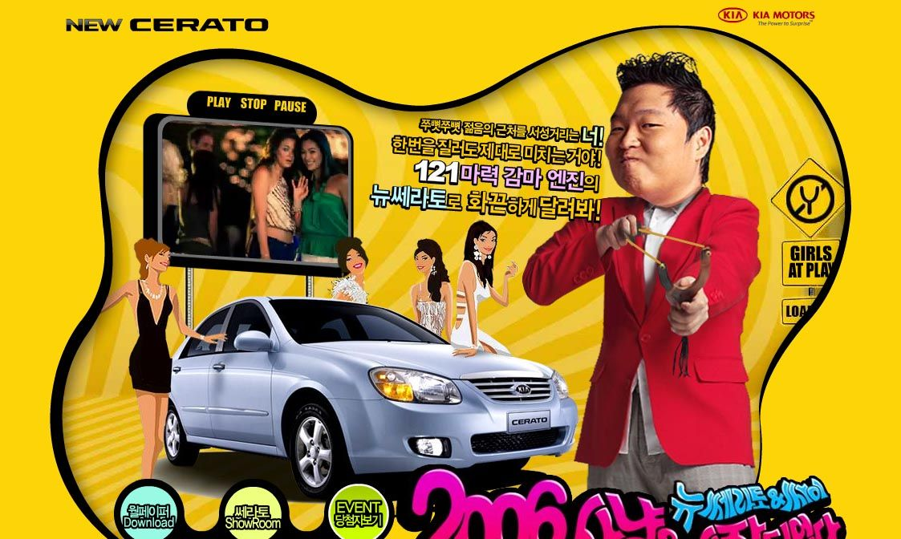
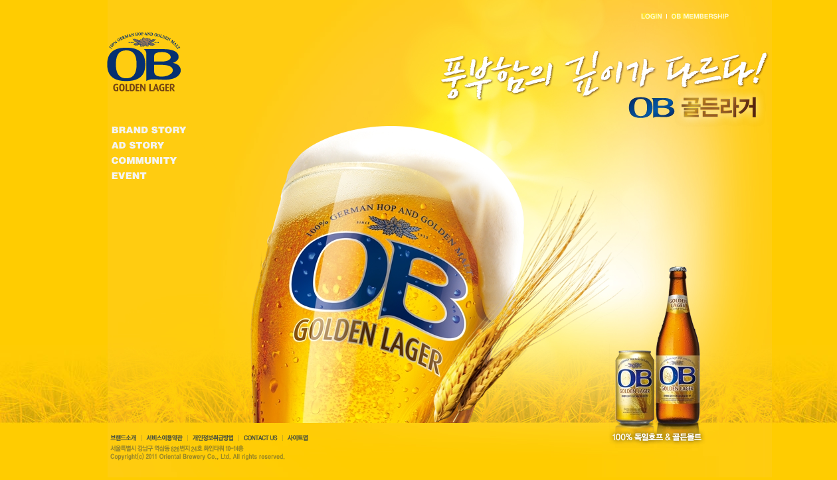
04 색채 계획
노란색
노란색을 사용하면 밝고 명랑한 이미지로 긍정적인 호감을 준다.

Slide 45
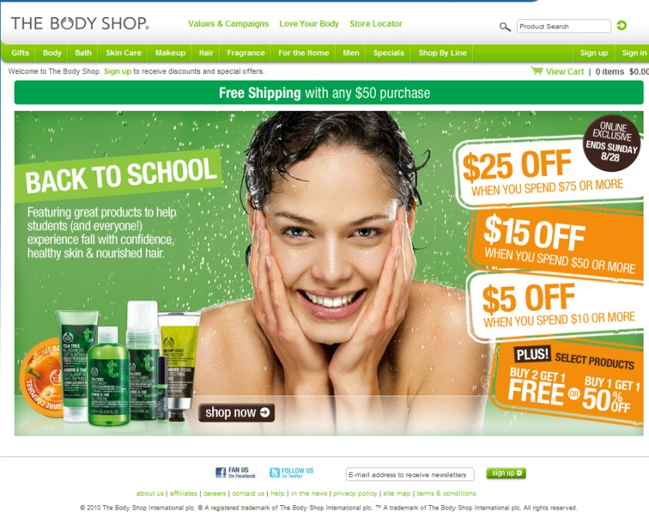
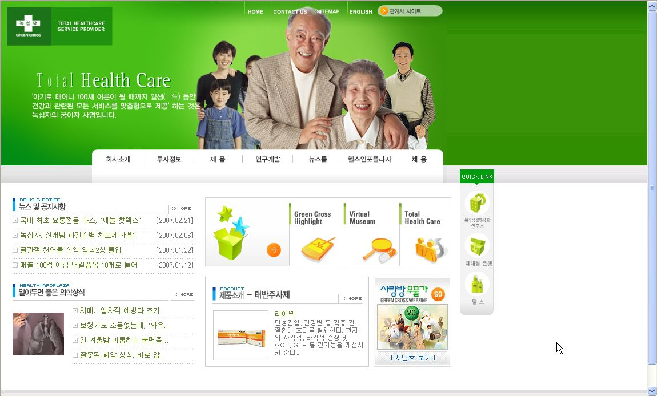
04 색채 계획
녹색
녹색은 건강과 관련된 이미지를 전달해준다.
녹색은 주로 건강 관련 사이트, 기업 PR, 교육 사이트 등에 적합하다.

Slide 46
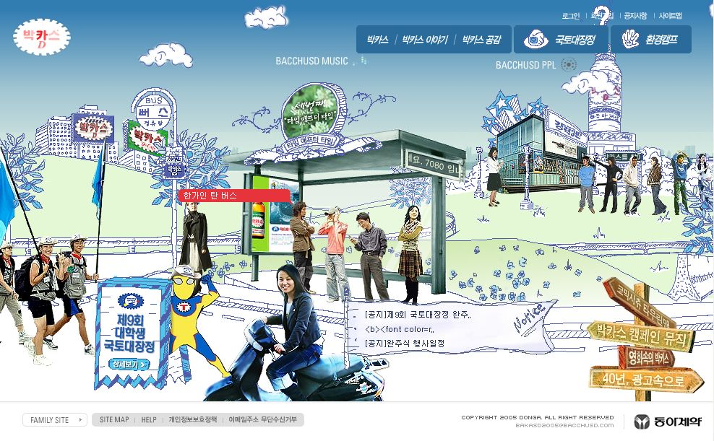
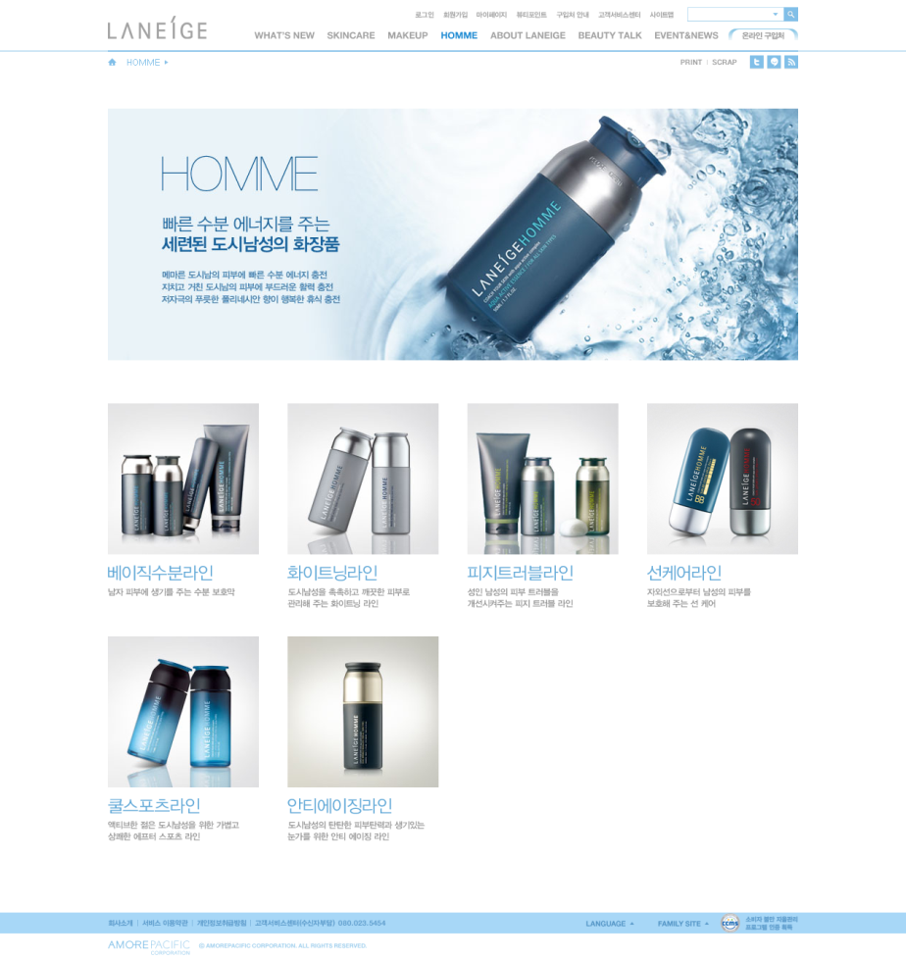
04 색채 계획
청록색
청록색은 흥분된 기분을 가라앉히기도 하고, 침체된 기분을 활기차게 돌려놓기도 한다.
공간을 크게 느껴지게 하는 색으로 인테리어 분야에서 자주 사용된다.

Slide 47
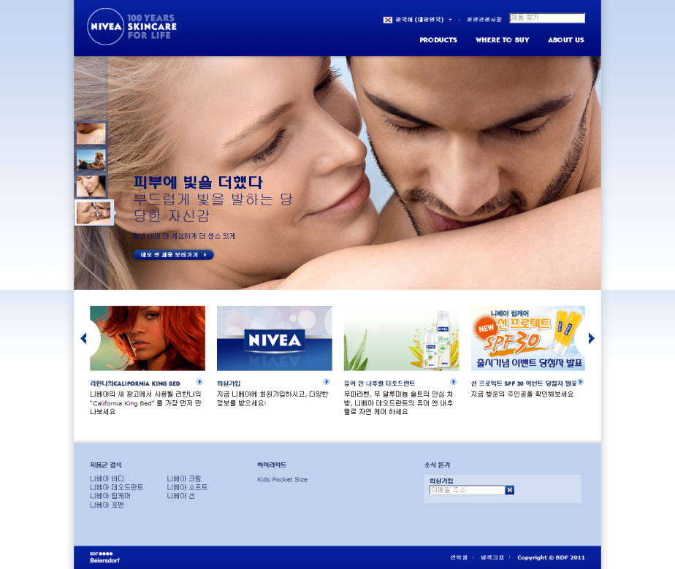
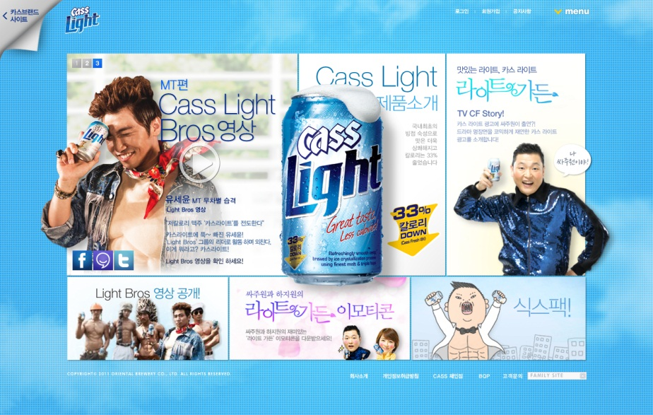
04 색채 계획
파란색
고채도의 파란색은 깨끗하고 경쾌한 느낌을 주며 검정색이 많이 섞인 파란색은 도시적이고 모던한 이미지를 전달해준다.

Slide 48
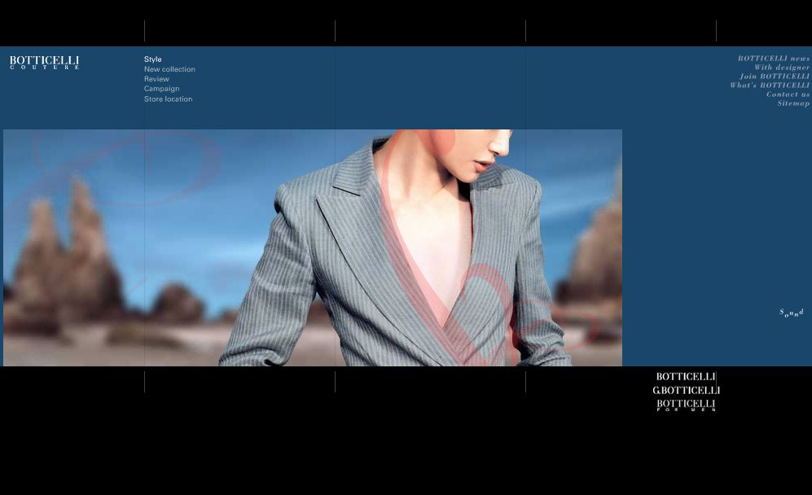
04 색채 계획
남색
남색은 도시적인 세련미와 신비스러운 분위기를 전달해준다.
심리적인 치유 효과를 가지고 있어 마음의 안정을 도와주고 창의력을 키워주기도 한다.

Slide 49
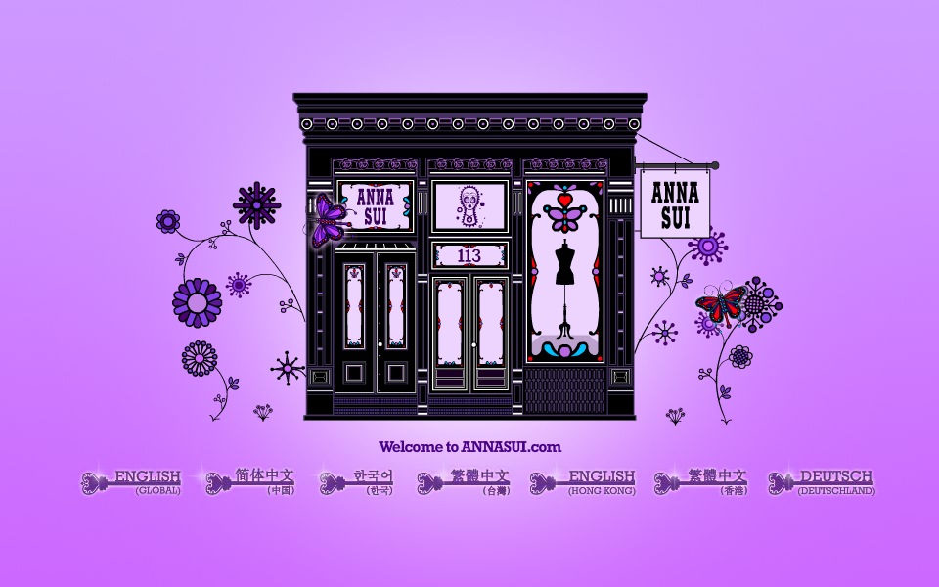
04 색채 계획
보라색
보라색은 여성을 타겟으로 하는 웹 사이트나 예술을 다루는 웹 사이트에서 많이 사용되는 색상이다.
선명한 톤의 보라색은 강한 인상을 전달해주고, 탁한(grayish) 톤의 보라색은 세련되기는 하나 다소 어두운 느낌을 전해준다.
아울러 신비로움과 고상함을 연상시켜주며 평범하지 않은 고결한 아름다움을 지니고 있기 때문에 예로부터 의례용으로 많이 사용되는 색이다.

Slide 50
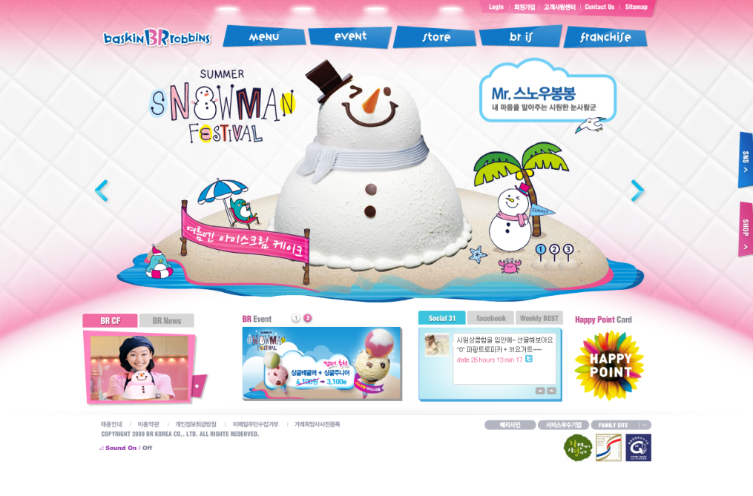
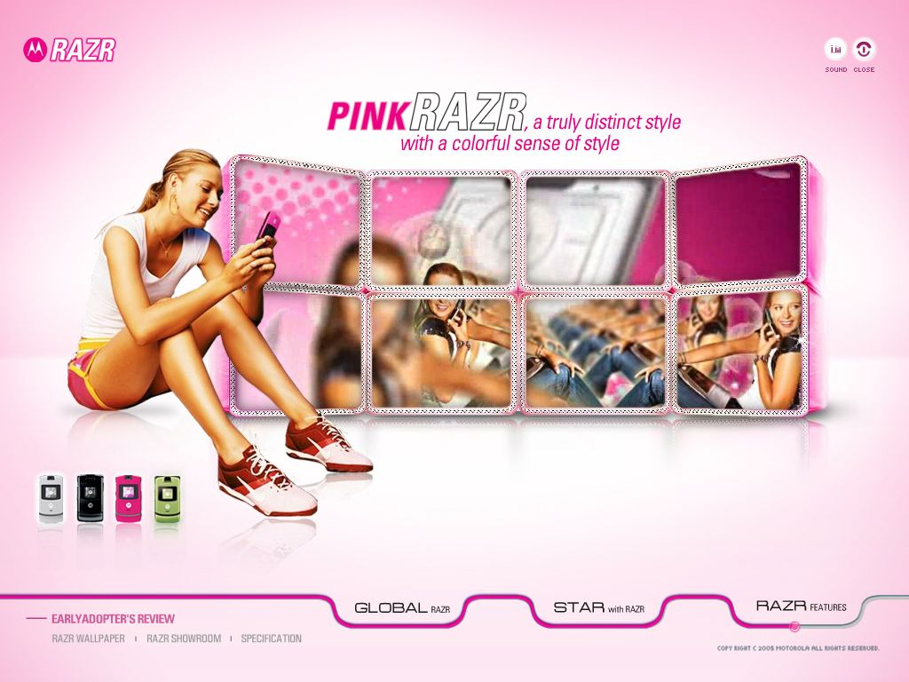
04 색채 계획
핑크색
핑크색은 어린 소녀와 여성을 주요 타겟으로 하는 웹 사이트에 적합하다.
밝은(bright) 톤이나 연한(very ale) 톤의 핑크색은 귀엽고 사랑스러워 배경색처럼 큰 면적에 주로 사용된다.

Slide 51
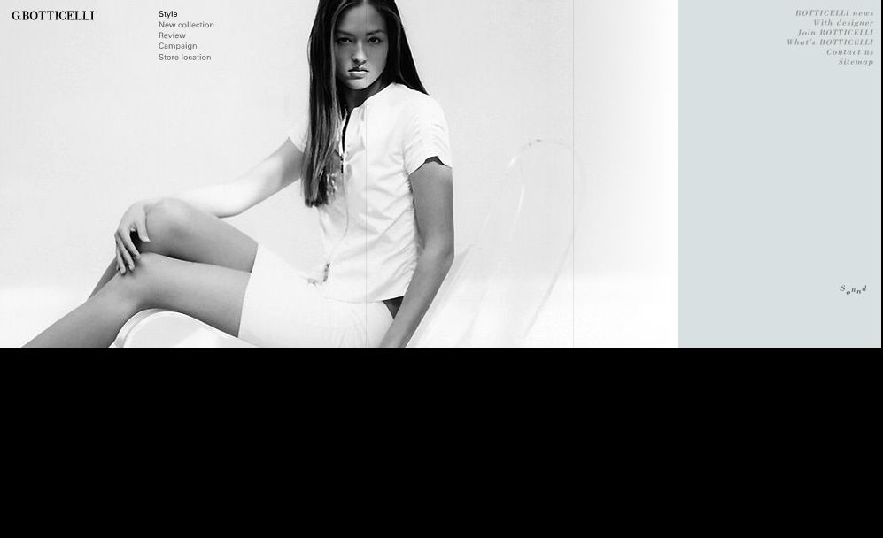
04 색채 계획
블랙&화이트
블랙&화이트의 배색은 극과 극의 명도 대비로 도시적인 이미지를 전달해준다.
주목성이 매우 크고, 드라마틱한 화려함을 드러내기도 한다.
유채색과 함께 사용하면 그 색을 더욱 돋보이게 해주는 효과가 있다.

Slide 52


04 색채 계획
원 포인트 배색
원 포인트 배색은 한 가지 색을 두드러지게 사용한 배색을 말한다.
포인트 배색은 단순하기는 해도 한 번만 보면 기억에 남는 효과가 있다.

Slide 53
04 색채 계획
실습과제
다양한 웹 사이트 디자인을 컬러별로 분류해보자.
각 웹 사이트의 컬러 전략을 알아보고, 그러한 컬러를 사용한 이유를 설명해본다.

Slide 54
Thank You
웹 기획 : 성공적인 웹사이트의 첫 번째 조건

